Slide 1
相对论喷流的研究历程和GRGS方程的导出

Slide 2

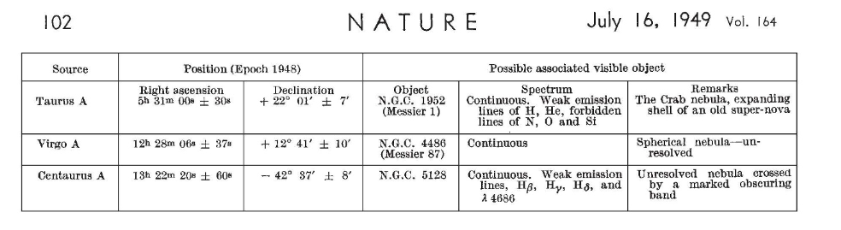
最早对jet的观测记录——the observation for M87
Curtis, H. D. (1918). "Descriptions of 762 Nebulae and Clusters Photographed with the Crossley Reflector."
Publications of the Lick Observatory
光学频段发现喷流
发现射电源Virgo A,猜测来自M87
BOLTON, J., STANLEY, G. & SLEE, O. Positions of Three Discrete Sources of Galactic Radio-Frequency Radiation. Nature 164, 101–102 (1949).

Slide 3
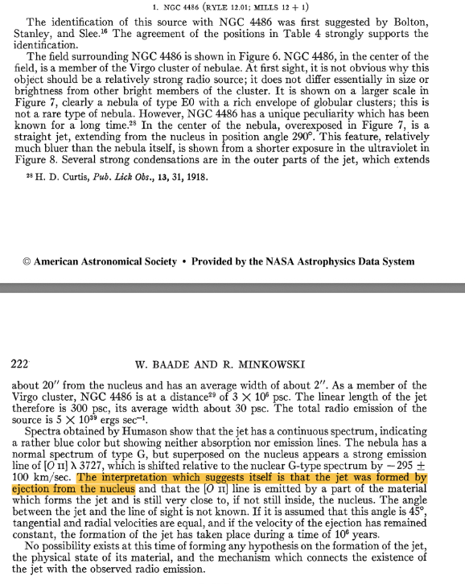
最早对jet的观测记录——the observation for M87
Baade, W. and Minkowski, R., “On the Identification of Radio Sources.”, The Astrophysical Journal, vol. 119, IOP, p. 215, 1954.
进一步推测射电源的来源——来自核和喷流
自然引出问题:
jet如何导致出射电源?
基于还原论的思想:
我们需要描述关于jet里面物质和场的动力学

Slide 4
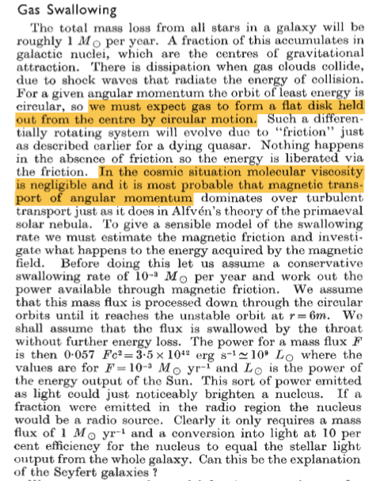
理论建模解释
LYNDEN-BELL, D. Galactic Nuclei as Collapsed Old Quasars. Nature 223, 690–694 (1969).
建立吸积盘模型
同时指出磁场可以运输角动量
确定大质量黑洞和吸积盘是能源

Slide 5
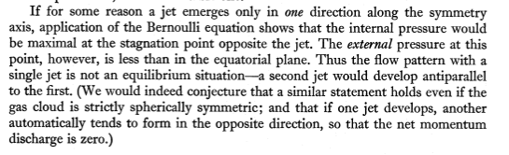
理论建模解释
R. D. Blandford, M. J. Rees. A ‘Twin-Exhaust’ Model for Double Radio Sources. Monthly Notices of the Royal Astronomical Society, Volume 169, Issue 3(1974).
依据相对论的理论提出并解释喷流模型

Slide 6
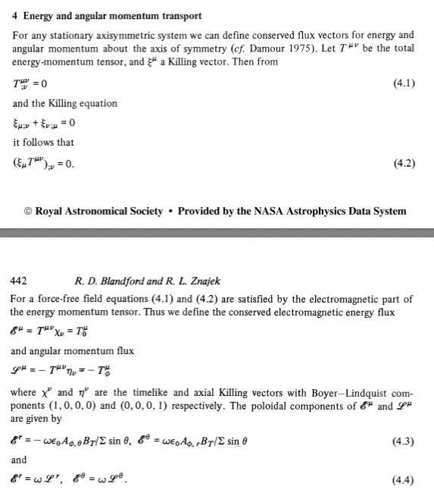
理论建模解释
R. D. Blandford, R. L. Znajek. Electromagnetic extraction of energy from Kerr black holes. Monthly Notices of the Royal Astronomical Society, Volume 179, Issue 3(1977).
提出BZ机制,描述通过EM从Kerr BH提取能量和角动量的机制.
条件:FFE
假设:洛伦兹力可忽略(磁流体沿着磁力线走)
理想导电(E dot B=0)
等离子体的质量密度rho与压力p在场的能量密度比起来可忽略

Slide 7
理论建模解释
进一步:GRMHD
求解完整的相对论流体方程,并希望复现出BZ process
结果:高度非线性,数值解
考虑稍微简单的情况?
给出这样的假设:
Ideal MHD:完全导电性,流体忽略压力
时空要求:稳态,轴对称
导出:GRGS-eq
极限行为:忽略物质时,应退化为FFE解

Slide 8
理论建模解释——GRGS-eq导出
稳态、轴对称、完美导体的约束
电磁场张量可以由磁通函数\Psi,角速度\Omega,极向电流I决定
场的自由度降低
存在沿磁力线的守恒量(能量、角动量、粒子流)
场线上的动力学量都只由\Psi决定
磁力线冻结(对场和流体的很强的约束)
将最基础的能量动量守恒方程投影到横向
idea:研究垂直于磁力线\Psi的方程即可确定整个系统
得到GS方程

